Slide 1
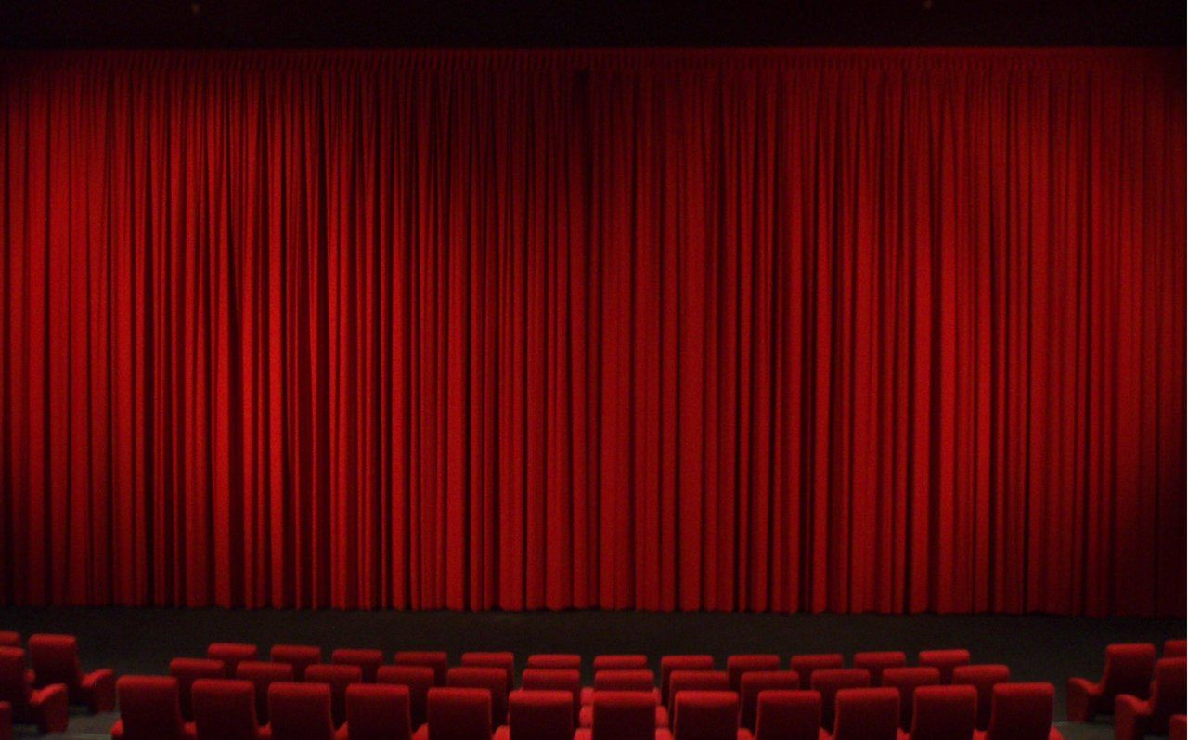
স্বাগতম
সবাইকে

Slide 2
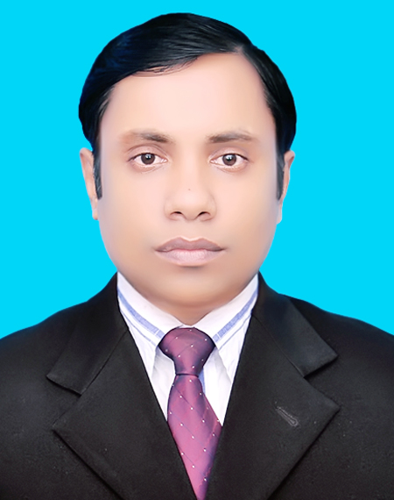
শিক্ষক পরিচিতি
মো: দৌলত হোসেন
সহকারি শিক্ষক
দঃ চান্দলা সবুজপাড়া সরকারি প্রাথমিক বিদ্যালয়।
ব্রাহ্মণপাড়া,কুমিল্লা

Slide 3
পাঠ পরিচিতি
শ্র্রেণিঃ চতুর্থ
বিষয়ঃ আমার বাংলা
অধ্যায়ঃ১৪
সময়ঃ ৪০ মিনিট

Slide 4
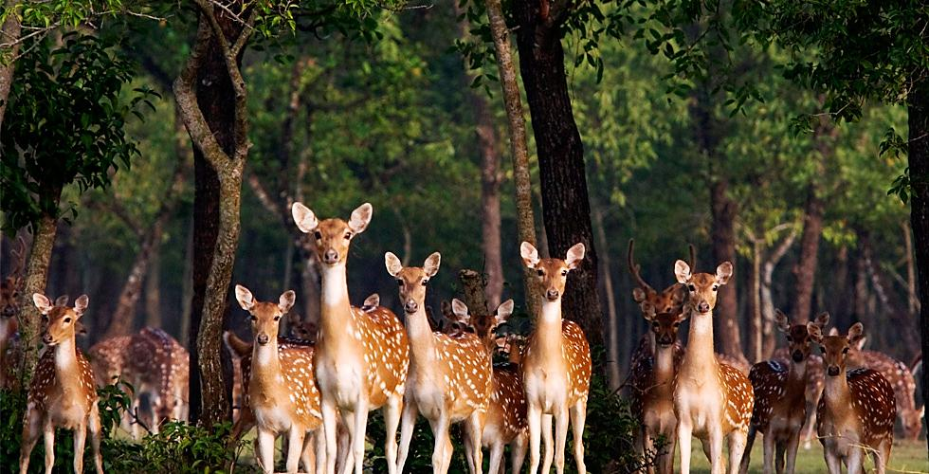
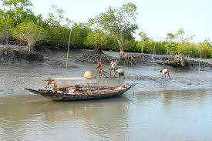
সুন্দরবনে

Slide 5
সুন্দরবনে যারা কাঠ কাটে, সেই কাঠ বাজারে বিক্রি করে, তাদের একটা নাম আছে-বাওয়ালি

Slide 6
পাঠের শিরোনাম
বাওয়ালিদের গল্প

Slide 7
শিখনফল
১.৩.৬ শুদ্ধ উচ্চারণে প্রশ্ন করতে ও উত্তর
দিতে পারবে।
১.৩.২ গল্পের মূ্লবিষয় বলতে পারবে।
১.৪.২ পাঠে ব্যবহৃত বাক্য শ্রবণযোগ্য স্পষ্ট স্বরে প্রমিত উচ্চারণে সাবলিলভাবে
পড়তে পারবে।
১.৪.৩ পঠিত গল্পের বিষয়ে প্রশ্নের উত্তর
শুদ্ধভাবে লিখতে পারবে।

Slide 8
আমাদের বাংলাদেশ
এক অদ্ভুত সুন্দর দেশ।

Slide 9
পাহাড়
চট্টগ্রাম,রাঙামাটি,বান্দরবান ও খাগড়ছড়িতে রয়েছে ।

Slide 10
নদী
সমুদ্র
বাংলাদেশ নদী নালার দেশ, কিন্তু এখানে সমুদ্র ও রয়েছে।

Slide 11
বন বা অরণ্য
সুন্দর বন একটি বন বা অরণ্য

Slide 12
পশু
পাখি
সুন্দরবনে নানারকমের পশুপাখি থাকে।

Slide 13
গ্রাম
কৃষি কাজ
গ্রামের লোকেরা কৃষি কাজ করে, অর্থাৎ জমিতে ফসল ফলায়।

Slide 14
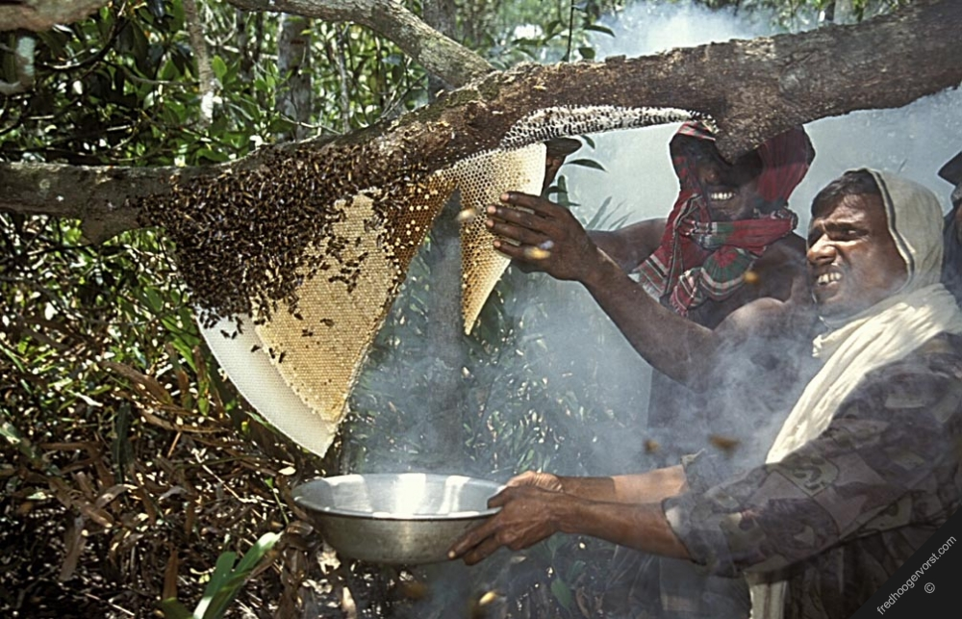
মধু সংগ্রহ
সুন্দরবন থেকে মধু সংগ্রহ করা যায়।

Slide 15
কৃষিকাজ
চাষাবাদ
শ
ব্দা
র্থ
+
বাক্য
গ
ঠ
ণ
গ্রামের লোকেরা কৃষিকাজ করে।

Slide 16
শ
ব্দা
র্থ
+
বাক্য
গ
ঠ
ণ
সংগ্রহ করা
জোগাড় করা
সুন্দরবন থেকে মধু সংগ্রহ করা যায়।

Slide 17
শ
ব্দা
র্থ
+
বাক্য
গ
ঠ
ণ
বন
জঙ্গল, অরণ্য
সুন্দরবনে বাঘ থাকে।

Slide 18
শিক্ষকের পাঠ
শিক্ষার্থীর পাঠ

Slide 19
দলীয় কাজ
পদ্মা
মেঘনা
(ক) বাংলাদেশের কোন কোন জেলায় পাহাড় আছে?
(খ) শব্দ গুলো দিয়ে বাক্য গঠন কর। ১)সুন্দরবন ২)জ়ণ্মভূমি
(ক)উত্তর:১) চট্টগ্রাম,রাঙামাটি,বান্দরবান ও খাগড়ছড়িতে ।
(খ)উত্তর:১)সুন্দরবন=
বাংলাদেশে সুন্দরবন অবস্থিত।
২) জ়ণ্মভূমি =
আমাদের জ়ণ্মভূমি বাংলাদেশে।

Slide 20
মূল্যায়ন
প্রশ্ন
১।বাওয়ালিরা থাকে কোথায়?
উত্তরঃ
সুন্দরবনে।
প্রশ্ন
২। মৌচাকে কী পাওয়া যায় ?
উত্তরঃ
মধু

Slide 21
বাড়ীর কাজ
তোমার চেনা-জানা কয়েকটি পেশার নাম লিখ।

Slide 22
ধন্যবাদ

